Slide 1
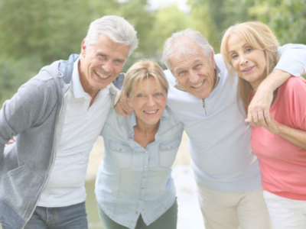





INTERNET IN NJEGOVE NEVARNOSTI
Varna uporaba omrežja
M3W4-M01

Slide 2

Internet and its dangers
VARNA UPORABA MREŽE

Slide 3

VSEBINA:
Kaj je internet in zakaj je lahko nevaren?
Vsakodnevna tveganja, ki se jim izpostavljamo (socialni mediji, elektronska pošta, blogi itd.).
Pogosti in najbolj nevarni napadi
Zasebnost in avtorske pravice

Slide 4
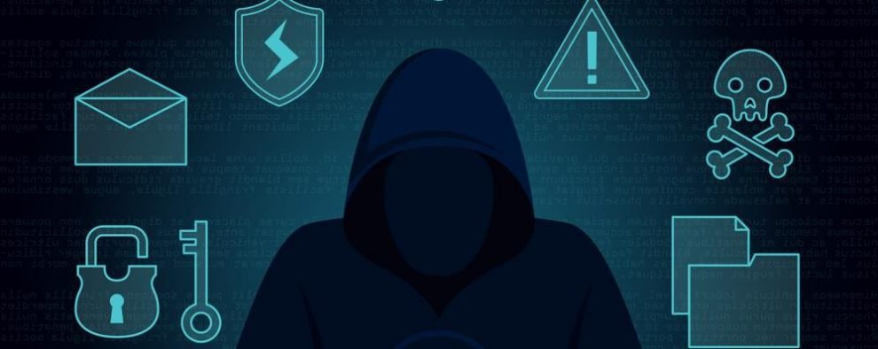
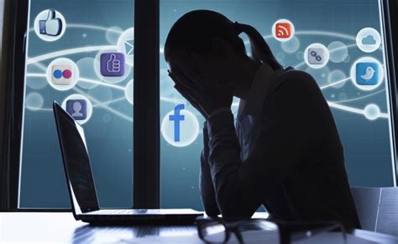
INTERNET IN Z NJIM POVEZANA TVEGANJA
Internet je globalna povezava sveta Spletni brskalniki, pošta, klepet in družbena omrežja nam omogočajo iskanje, komunikacijo in izražanje z vsemi, ki uporabljajo omrežje. Vse informacije, ki jih objavimo na spletu, bodo tam ostale za vedno. Pred objavo osebnih podatkov v omrežju morate vedno PREMISLITI.
Internet je globalna povezava sveta
Spletni brskalniki, pošta, klepet in družbena omrežja nam omogočajo iskanje, komunikacijo in izražanje z vsemi, ki uporabljajo omrežje.
Vse informacije, ki jih objavimo na spletu, bodo tam ostale za vedno.
Pred objavo osebnih podatkov v omrežju morate vedno PREMISLITI.

Slide 5
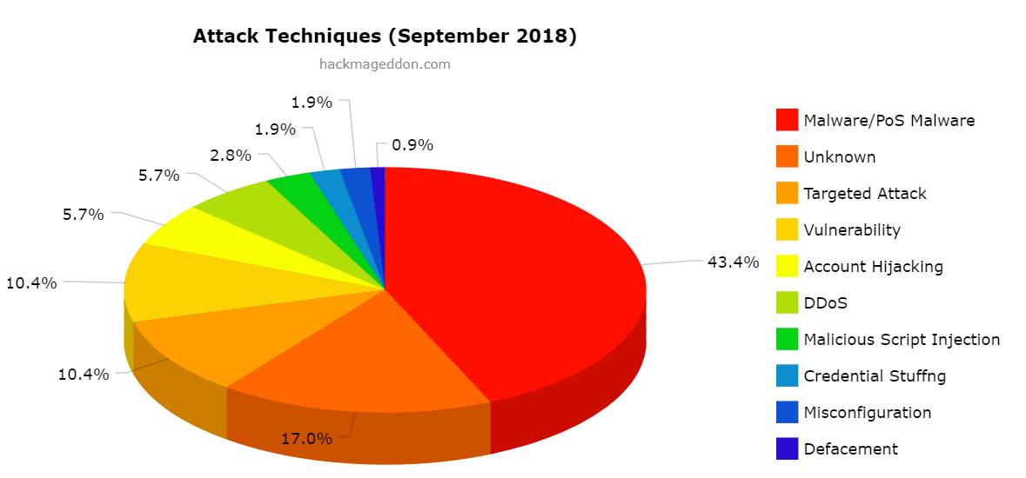
TVEGANJA IN NAPADI NA SPLETU
Deljenje osebnih podatkov
Kibernetski napadi: Lažno predstavljanje, Virusi, Spamming, Socialni inženiring
Pomanjkanje ozaveščenosti pri vsakodnevni uporabi spletnih orodij (brskalnik, povezave, socialna omrežja)

Slide 6
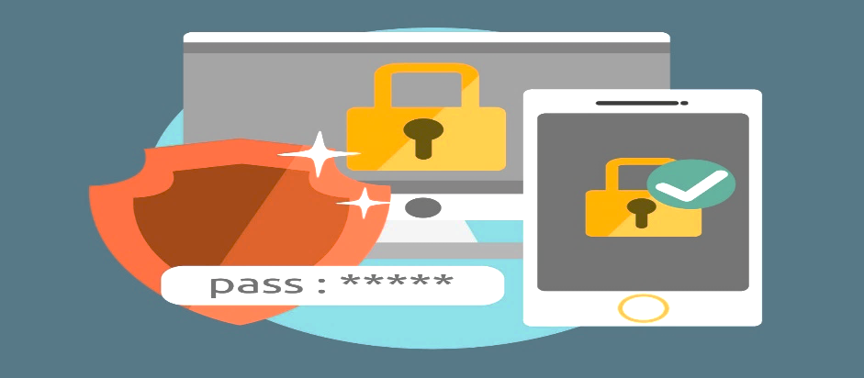
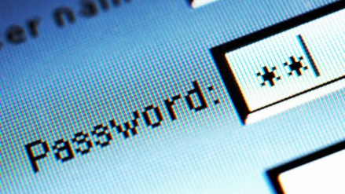
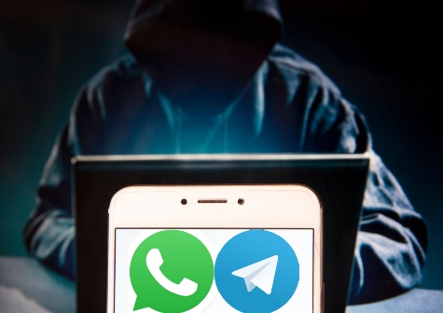
ZAŠČITA NA SPLETU
Prva zaščita je PREVENTIVA (posodobitve, varnostne kopije, močna gesla).
Zaščita naših podatkov in orodij, ki jih uporabljamo za brskanje po internetu, je prvi korak k njegovi varni in zavestni uporabi.
Ne klikajte oglasov ali povezav, ki obljubljajo lahek zaslužek ali brezplačne izdelke
Na spletu brskajte in prenašajte samo iz zaupanja vrednih virov (HTTPS, uradna spletna mesta itd.).

Slide 7
INFORMACIJE NA SPLETU
VARNO :)
NI VARNO:(
Spletna mesta, ki uporabljajo protokol HTTPS
Kompleksna GESLA s posebnimi simboli
Zavestno in spoštljivo ravnanje do drugih (socialni mediji, blogi ...)
Spletna mesta, ki NE uporabljajo protokola HTTPS
NE delite svojih poverilnic z nikomer!
IGNORIRAJTE posodobitve programske opreme in protivirusnih programov

Slide 8


HTTP HTTPS
NEVAREN PROTOKOL
HTTP ne omogoča šifriranja ali preverjanja pristnosti, zato podatki potujejo v čistem stanju in jih lahko kdorkoli prestreže;
NI primerno, če spletno mesto vsebuje občutljive informacije (zasloni za prijavo, plačilna okna z vnosom podatkov o kreditni kartici itd.).
VAREN PROTOKOL
Šifriran protokol, tj. težko ga je prestreči od zunaj (izogibanje primerom morebitnega VOHANJA povezave);
Vključuje različne vrste certifikatov, ki potrjujejo verodostojnost spletnega mesta v uporabnikovem brskalniku (s čimer se izognemo nevarnosti lažnega predstavljanja);

Slide 9
ZASEBNOST
ZASEBNOST JE TEMELJNA PRAVICA VSAKEGA!
ZAKON 196/2003 GDPR EVROPSKA ZAŠČITA
VEDNO BODITE POZORNI NA POGOJE, KI JIH SPREJEMATE OB NAROČANJU NA STORITEV
NASVETI: KOMPLEKSNA GESLA, RAZLIČNA GESLA ZA VSAKO UPORABLJENO APLIKACIJO ALI STORITEV, DVOFAKTORSKA AVTENTIKACIJA (NPR. ŽETON ALI BIOMETRIJSKO ODKLEPANJE)

Slide 10
AVTORSKE PRAVICE
UPORABA SLIK ALI POSNETKOV, POSNETIH S SPLETA, BREZ SOGLASJA LASTNIKA ALI NEPOSREDNO VKLJUČENIH OSEB, LAHKO PRIVODI DO HUDIH POSLEDIC
PRED OBJAVO KAR NISO V SKLADJU S PREJŠNJO TOČKO SE INFORMIRAJTE

Slide 11
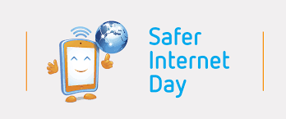
NASVETI ZA PRAVILNO UPORABO INTERNETA
NE NAVAJAJTE PREVEČ OSEBNIH PODATKOV
ZA VSAKO STORITEV UPORABLJAJTE DRUGAČNA GESLA
POSODOBITE SVOJA ORODJA
ZA PRENOS GRADIVA ZAUPAJTE SAMO URADNIM SPLETNIM STRANEM IN TRGOVINAM Z APLIKACIJAMI

Slide 12
ZA SVOJO VARNOST V PRVI VRSTI
POSKRBITE
SAMI!!!

